Slide 1
  Безработица: понятие, виды, причины.
  Уровень безработицы.
Безработица – неотъемлемый элемент рынка труда, означает временную не занятость экономически активного населения.
Экономически-активное население – часть населения, обеспечивающая предложение рабочей силы для производства товаров и услуг. Экономически активное население включает занятых и безработных.
Согласно определению МОТ безработными признаются лица 16 лет и старше, которые в течение рассматриваемого периода не имели работы, занимались ее поиском и были готово приступить к ее выполнению.
В РФ выделяют категорию зарегистрированных безработных. Согласно п.1 ст.3 ФЗ №1032-1 «О занятости населения в Российской Федерации» безработными признаются трудоспособные граждане, которые не имеют работы и заработка, зарегистрированы в органах службы занятости в целях поиска подходящей работы, ищут работу и готовы приступить к ней.

Slide 2
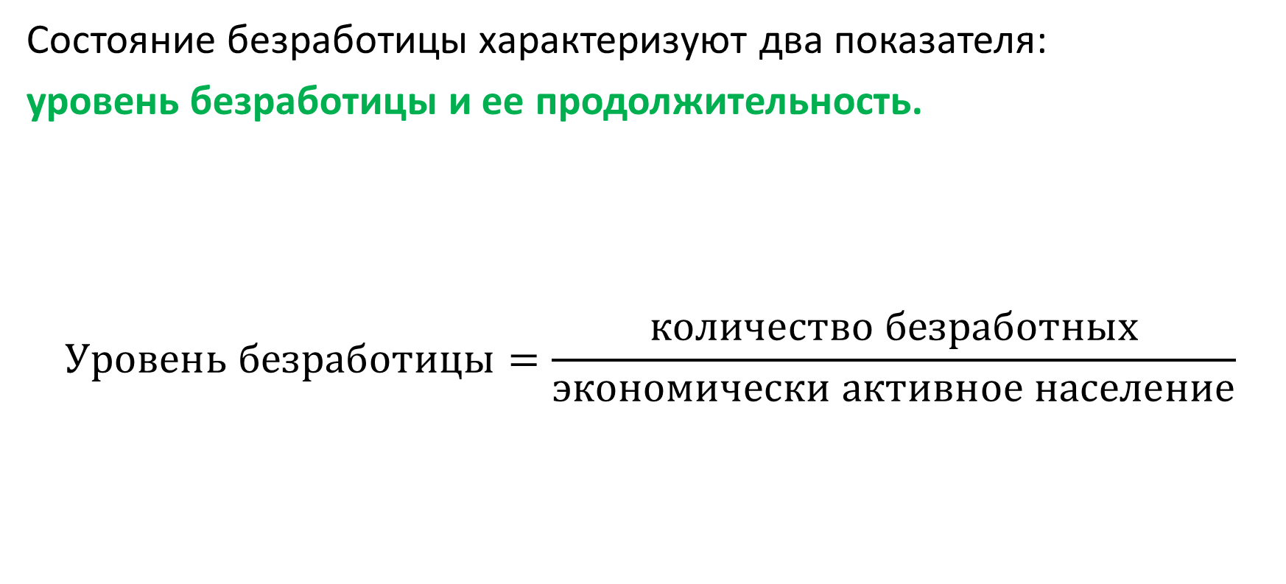
Состояние безработицы характеризуют два показателя:
уровень безработицы и ее продолжительность.
$$Уровень безработицы=\frac{количество безработных}{экономически активное население}$$

Slide 3
В зависимости от причин выделяют следующие формы безработицы:
1. Фрикционная – связана с затратами времени на поиск нового места работы, например в связи со сменой места жительства, получением образования, или поиском более интересной и высокооплачиваемой работы. Сроки фрикционной безработицы, как правило, не большие (не более 1 года).
2. Структурная – связана с технологическими изменениями в производстве, в результате которых меняется структура спроса на рабочую силу. Потребность в одних специалистах растет, в других сокращается.
Фрикционная и структурная формы безработицы – явления нормальные и не представляют угрозы для развития страны. По мнению большинства экономистов, они образуют уровень есте­ственной безработицы, соответствующий потенциальному объему ВВП.
3. Циклическая безработица – возникает в периоды экономических спадов. Ее уровень достигает пика во время экономического кризиса и становится минимальным на стадии экономического подъема
Фрикционная, структурная и циклическая безработица – основные формы безработицы в экономики.

Slide 4
Помимо основных форм выделяются:
институциональная безработица – связана с неэффективной организацией рынка труда;
сезонная – возникает из-за временного характера некоторых видов работ;
скрытая – включает занятых в течение неполной рабочей недели или части рабочего дня, а также работников, находящиеся в вынужденных отпусках без сохранения заработной платы;
застойная безработица включает людей, которые длительное время не могут трудоустроиться.

Slide 5
Безработица приводит к серьезным экономическим и социальным последствиям.
Экономические последствия:
недопроизводство товаров и услуг;
сокращение доходной части государственного бюджета;
рост затрат на выплату пособий по безработице;
падение квалификации безработного в случае длительной безработицы;
падение спроса на многие виды продукции.
Важнейшим макроэкономическим последствием безработицы, уровень которой превышает естественный, является сокращение ВВП по сравнению с потенциально возможным.
Объем непроизведенного ВВП можно рассчитать с помощью закона Оукена, согласно которому превышение фактического уровня безработицы на 1% над величиной естественной нормы ведет к отставанию фактического ВВП от потенциального на 2% – 3%.

Slide 6
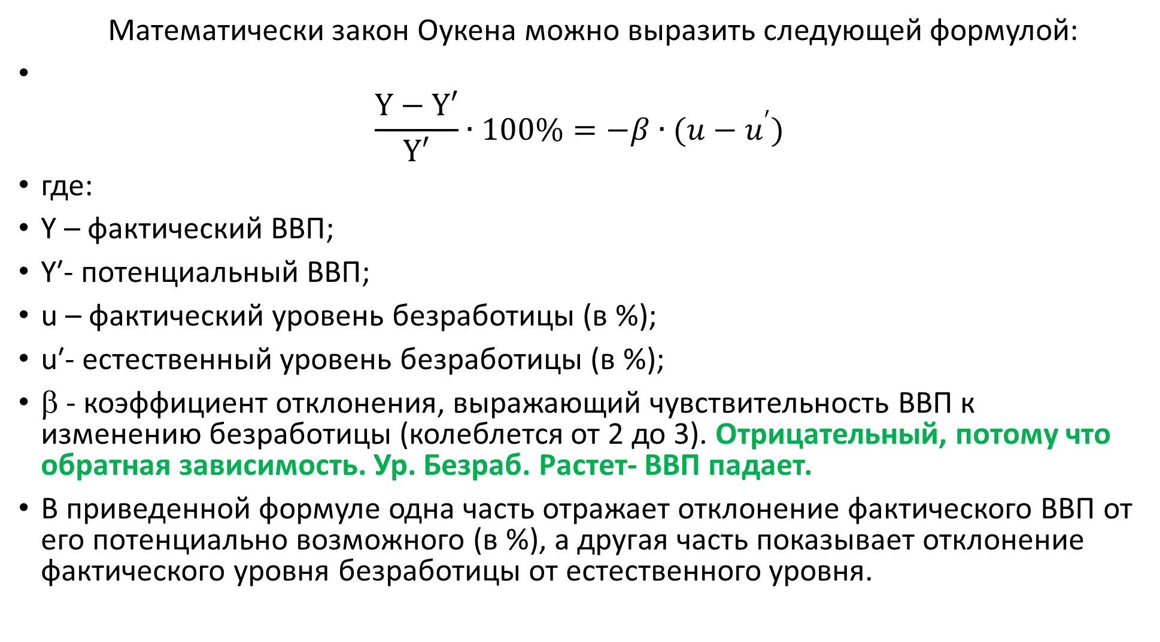
Математически закон Оукена можно выразить следующей формулой:
$$\frac{Y−Y′}{Y′}∙100\%=−β∙(u−u^{′})$$
где:
Y – фактический ВВП;
Y′- потенциальный ВВП;
u – фактический уровень безработицы (в %);
u′- естественный уровень безработицы (в %);
β - коэффициент отклонения, выражающий чувствительность ВВП к изменению безработицы (колеблется от 2 до 3). Отрицательный, потому что обратная зависимость. Ур. Безраб. Растет- ВВП падает.
В приведенной формуле одна часть отражает отклонение фактического ВВП от его потенциально возможного (в %), а другая часть показывает отклонение фактического уровня безработицы от естественного уровня.

Slide 7
Социальные последствия безработицы:
снижение моральных устоев
рост преступности
усиление политической нестабильности и социальной напряженности в обществе
обесценение накопленного научно-образовательного потенциала общества,
ухудшение качества жизни безработных и их семей
снижение стимулов к труду
снижается средняя продолжительность жизни
усиливается отток наиболее квалифицированных кадров за рубеж

Slide 8
  Государственное регулирование занятости
Регулирующая роль государства в области занятости выражается в следующих формах:
- законодательное оформление и защита прав трудящихся
- защита уязвимых групп населения
- подготовка и переподготовка трудящихся
- обеспечение минимальной оплаты труда
- гарантирование приемлемых условий труда
- обеспечение стабильного дохода и социальное страхование работников
На функционирование рынка труда существенное значение оказывают государственные меры по борьбе с инфляцией, созданию новых рабочих мест и поддержке традиционных отраслей экономики, налоговая политика, развитие бирж труда и другой инфраструктуры, содействие самозанятости населения через стимулирование малого бизнеса, сокращение притока иностранной рабочей силы, досрочный выход на пенсию, определение правил увольнения работников, компенсационных выплат и другие меры.

Slide 9
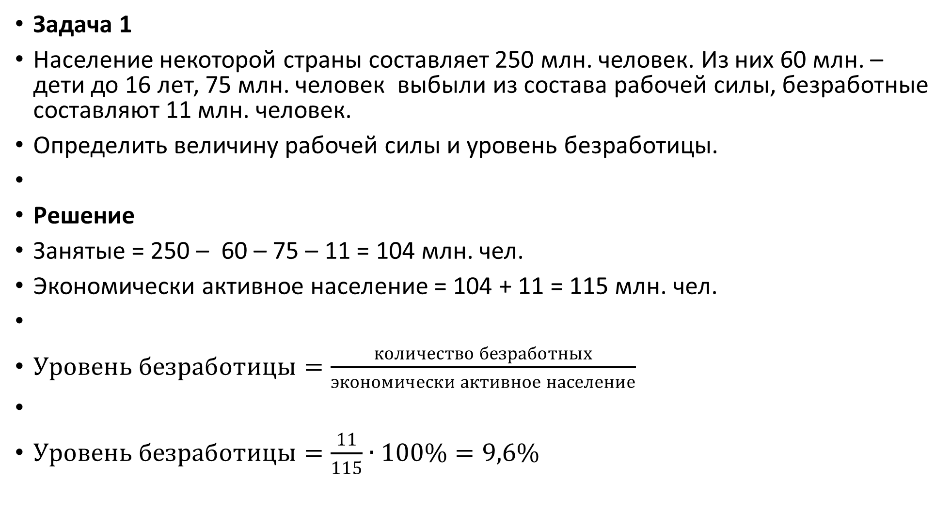
Задача 1
Население некоторой страны составляет 250 млн. человек. Из них 60 млн. – дети до 16 лет, 75 млн. человек выбыли из состава рабочей силы, безработные составляют 11 млн. человек.
Определить величину рабочей силы и уровень безработицы.
Решение
Занятые = 250 – 60 – 75 – 11 = 104 млн. чел.
Экономически активное население = 104 + 11 = 115 млн. чел.
$Уровень безработицы=\frac{количество безработных}{экономически активное население}$
$Уровень безработицы=\frac{11}{115}∙100\%=9,6\%$

Slide 10
Задача 2
По данным официальной статистики РФ на 2020 г. численность населения в России составило 146748 тыс. человек. Лица, находящиеся в спецучреждениях – 434 тыс. человек. Дети и подростки – 33235 тыс. чел. Пенсионеры, инвалиды и трудоспособные неработающие граждане, не ищущие работу – 37776 тыс. чел. Работающие – 70495 тыс. чел.
Найти:
а) величину рабочей силы, численность безработных, уровень занятости, и уровень безработицы
б) коэффициент напряженности на рынке труда, если потребность работодателей в работниках, заявленная в органы службы занятости населения в рассматриваемый период составило – 1774 тыс. чел., а число официальных безработных в РФ, т.е. зарегистрированных в службе занятости составило – 3627 тыс. чел.

Slide 11
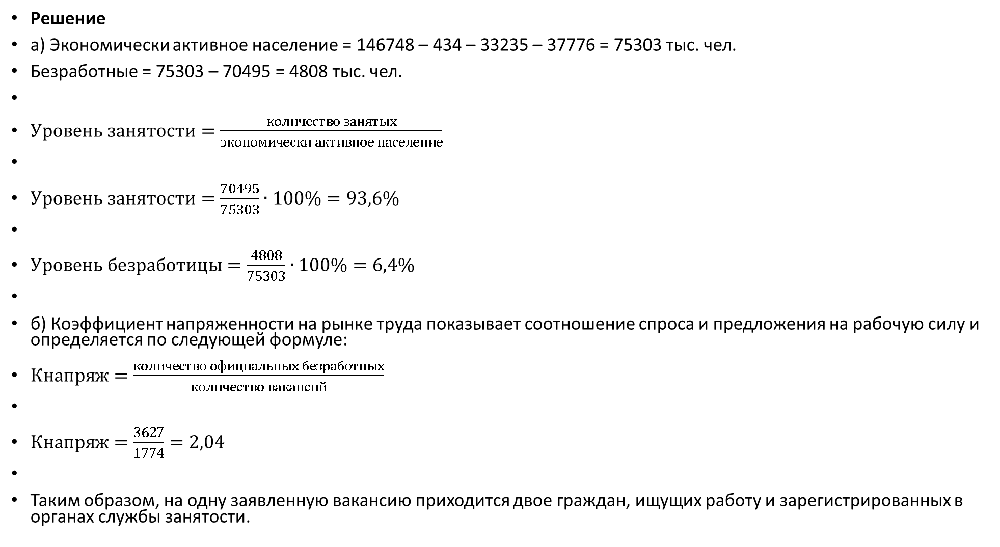
Решение
а) Экономически активное население = 146748 – 434 – 33235 – 37776 = 75303 тыс. чел.
Безработные = 75303 – 70495 = 4808 тыс. чел.
$Уровень занятости=\frac{количество занятых}{экономически активное население}$
$Уровень занятости=\frac{70495}{75303}∙100\%=93,6\%$
$Уровень безработицы=\frac{4808}{75303}∙100\%=6,4\%$
б) Коэффициент напряженности на рынке труда показывает соотношение спроса и предложения на рабочую силу и определяется по следующей формуле:
$Кнапряж=\frac{количество официальных безработных}{количество вакансий}$
$Кнапряж=\frac{3627}{1774}=2,04$
Таким образом, на одну заявленную вакансию приходится двое граждан, ищущих работу и зарегистрированных в органах службы занятости.

Slide 12
Задача 3
Имеются следующие данные:
В некоторой стране проживает 140 млн. человек. Доля трудоспособны х – 60% населения, из них работает работают 75%. Доля незанятого трудоспособного населения активно ищущих работу составляет 50%.
За год достигли трудоспособного возраста 3 млн. человек, из них стали работать 2 млн. человек, 0,5 млн. человек ищут работу. Пенсионного возраста достигли 4 млн. человек, остались работать 1 млн. пенсионеров.
Найти уровень безработицы на начало и конец года.

Slide 13
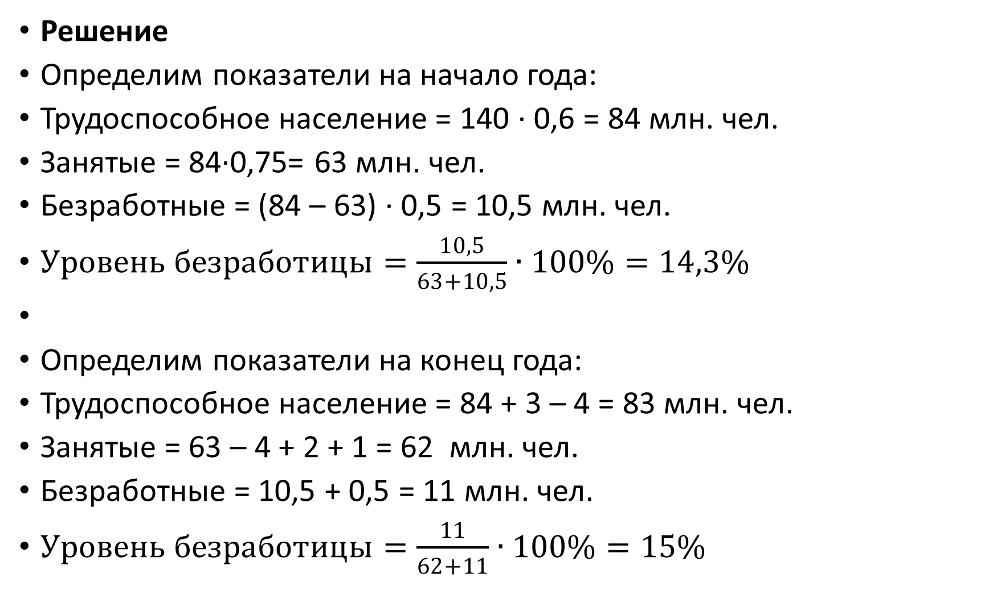
Решение
Определим показатели на начало года:
Трудоспособное население = 140 ∙ 0,6 = 84 млн. чел.
Занятые = 84∙0,75= 63 млн. чел.
Безработные = (84 – 63) ∙ 0,5 = 10,5 млн. чел.
$Уровень безработицы=\frac{10,5}{63+10,5}∙100\%=14,3\%$
Определим показатели на конец года:
Трудоспособное население = 84 + 3 – 4 = 83 млн. чел.
Занятые = 63 – 4 + 2 + 1 = 62 млн. чел.
Безработные = 10,5 + 0,5 = 11 млн. чел.
$Уровень безработицы=\frac{11}{62+11}∙100\%=15\%$

Slide 14
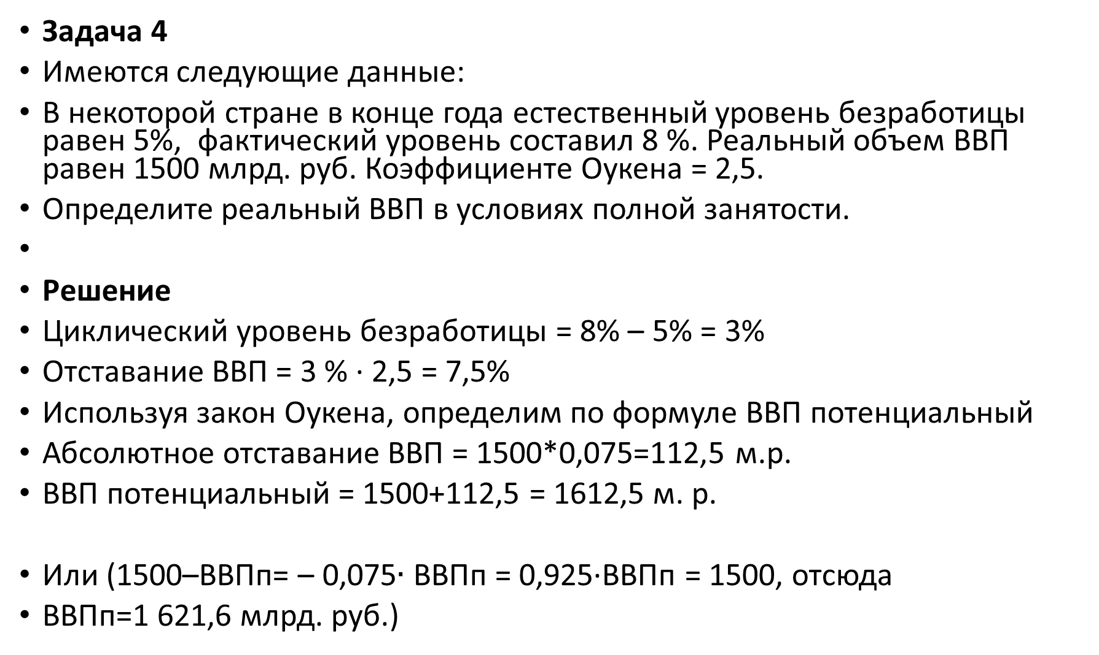
Задача 4
Имеются следующие данные:
В некоторой стране в конце года естественный уровень безработицы равен 5%, фактический уровень составил 8 %. Реальный объем ВВП равен 1500 млрд. руб. Коэффициенте Оукена = 2,5.
Определите реальный ВВП в условиях полной занятости.
Решение
Циклический уровень безработицы = 8% – 5% = 3%
Отставание ВВП = 3 % ∙ 2,5 = 7,5%
Используя закон Оукена, определим по формуле ВВП потенциальный
Абсолютное отставание ВВП = 1500*0,075=112,5 м.р.
ВВП потенциальный = 1500+112,5 = 1612,5 м. р.
Или (1500–ВВПп= – 0,075$∙$ ВВПп = 0,925∙ВВПп = 1500, отсюда
ВВПп=1 621,6 млрд. руб.)

Slide 15
Задача 5
Найти:
ВВП реальный, размер потерь ВВП от безработицы, если коэффициент Оукена равен 2,5, а уровень естественной безработицы составляет 6%.
Годы | ВВП потенциальный, ден ед. | Уровень безработицы, %
2018 | 8200 | 6
2019 | 8600 | 8
2020 | 9100 | 7,2

Slide 16
Определим ВВП реальный в 2018г.
В этом году уровень фактической безработицы соответствует уровню естественной безработицы, соответственно достигнут ВВП потенциально возможный, т.е. ВВП реал = ВВП потенц.
ВВП = 8200 ден. ед.
Определим ВВП реальный в 2019 г.
В этом году фактическая безработица превышает естественный уровень на 2%. Используя закон Оукена, отставание ВВП в % составит: 2 ∙ 2,5=5%

Slide 17
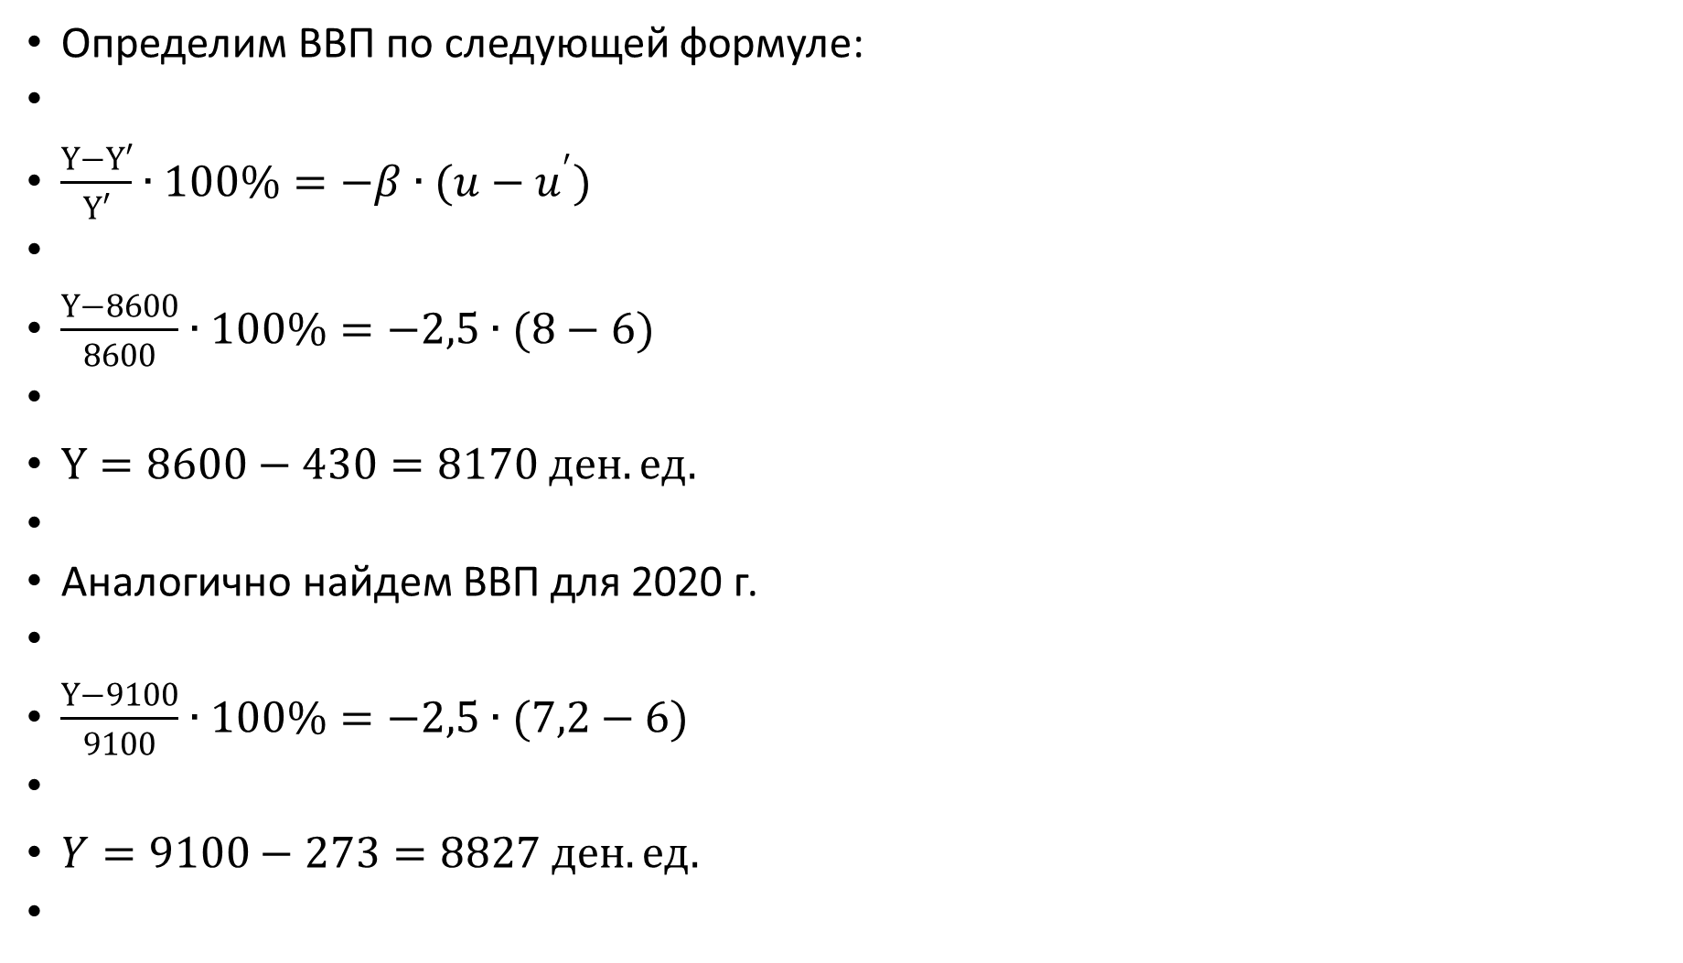
Определим ВВП по следующей формуле:
$\frac{Y−Y′}{Y′}∙100\%=−β∙(u−u^{′})$
$\frac{Y−8600}{8600}∙100\%=−2,5∙(8−6)$
$Y=8600−430=8170 ден. ед.$
Аналогично найдем ВВП для 2020 г.
$\frac{Y−9100}{9100}∙100\%=−2,5∙(7,2−6)$
$Y=9100−273=8827 ден. ед.$

Slide 18
Занесем данные в таблицу
Годы | ВВП потенц, ден ед. | Уровень безработицы, % | ВВП реал. ден. ед | Размер потерь ВВП от безработицы, ден. ед.
2019 | 8200 | 6 | 8200 | -
2020 | 8600 | 8 | 8170 | 430
2021 | 9100 | 7,2 | 8827 | 273

